Slide 1
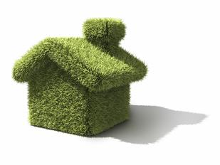
Az Energiatakarékos megoldások
Beke Adrián
Felkészitő t.:
Spek Krisztina
Magyar Tannyelvű Magán Szakközépiskola
Slovenská ul.52, Kolárovo

Slide 2
A jólét hajszolása közben hajlamosak vagyunk megfeledkezni saját jövőnkről. Pedig sokkal kisebb költséggel és nagyobb haszonnal jár, ha most cselekszünk, mintha nem veszünk tudomást a problémáról.

Slide 3
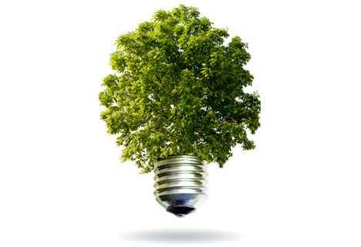
A legolcsóbb energia az, amit nem használunk fel. Ha pedig okosan használjuk az energiát, kevesebbet fogyasztunk…..

Slide 4
MI is az a energia takarékosság??
Hatékony energiafelhasználást jelent. Ennek alapelve, hogy az energiát mindig csak annyi mennyiségben használjuk, ahol, amikor és amilyen mértékben szükséges.

Slide 5
Tudta ön h a kikapcsolt elektroniaki eszközök is fogyaszatnak áramot?
p,l.távirányítóval rendelkezõ készülék 5-10 Wh készenléti teljesítményt fogyaszt (TV, rádió, DVD) ha nem kapcsoljuk ki. Ha csak a távirányítóval, akkor bizony egy két energiatakarékos égõ fogyasztását eszik meg anélkül, hogy hasznunk lenne belõle.

Slide 6
Egy új tanulmány szerint csak Nagy-Britanniában az emberek évente 134 millió fontnyi elektromos áramot dobnak a kukába, ugyanis rendre nem húzzák ki mobiltelefonjaik, noteszgépeik és egyéb készülékeik töltőjét, ha azok feltöltöttek.
A brit háztartások 20 százaléka akkor is a töltőn hagyja eszközeit, ha azok már teljesen feltöltöttek; 10 százalék pedig bevallotta, hogy egyszerűen lusta kihúzni a hálózati adaptereket, pedig tudja, hogy pénzt pazarol.

Slide 7
A kutatást az E.ON készítette, és megállapította, hogy 10-ből 9 felhasználó rendszeresen túltölti az eszközeit. A leginkább a töltőn felejtett eszközök a notebookok, a mobiltelefonok és az iPodok voltak. A szakértők a jelentős energiapazarlás mellett arra is felhívják a figyelmet, hogy számos készüléknél az akkumulátor élettartama is lerövidülhet ilyen használat mellett.

Slide 8
Tudta-e?
Hogy: fűtési többletenergia-felhasználásunk egy része a gyenge hőszigetelő képességű falazaton, valamint az ablakokon és ajtókon keresztül távozik.
Tudta-e, hogy a mosógépek fogyasztásának jó 80%-át a víz melegítése teszi ki?

Slide 9
Milyen megoldásokat ismerünk?

Slide 10
Kipihentebb alvást biztosít, ha éjszaka vagy, ha nem tartózkodunk otthon, a lakást csak 16°C-ra fűtjük fel. (ez az úgynevezett temperálási hőmérséklet).
Az épületet a lehető legnagyobb felületével a Nap irányába tájolva és megfelelően kialakítva "megrövidíthetjük" a fűtési idény hosszát.

Slide 11
Ne feledje: minden egyes Celsius fok 6 % energiamegtakarítást jelent!

Slide 12
Hacsak nem elkerülhetetlen, kerüljük az elemes billentyűzet és egér használatát. Az elemek helyett használt akkumulátorok sem épp környezetbarát anyagokból állnak és töltésük sem túl jó hatásfokú.

Slide 13
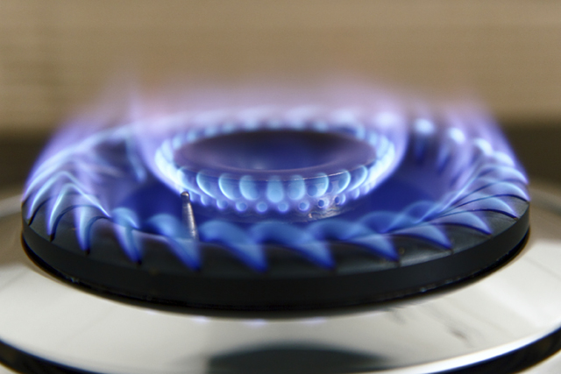
Hogyan spóroljunk a főzés során?

Slide 14
Az ajánlott sütési idő vége előtt a sütőt már 8-10 perccel hamarabb kikapcsolhatja.
A sütő előmelegítését csak akkor tegye, ha ezt a recept előírja.

Slide 15
Vegye takarékra a lángot, ha az étel már felforrt, ugyanis hagyományos főzőedényben még a legnagyobb lángon sem lehet 100°C-nál magasabb főzési hőmérsékletet elérni.

Slide 16
Rendszeres karbantartás = üzembiztonság és energia megtakarítás
Minden gázüzemű készülék rendszeres karbantartást kíván. Ennek hiánya a készülékek hatásfokának folyamatos romlását, illetve 5-10 %-os többletköltségét okozza.

Slide 17
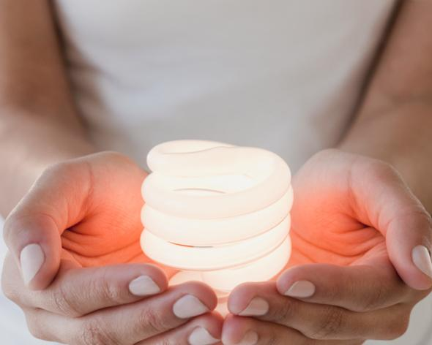
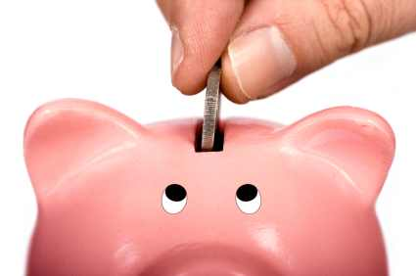
A „sok kicsi sokra megy” általános igazság elvét átültetve az energiafelhasználásra, költség-hatékony megtakarítást érhetünk el, az energiaköltségeinket akár 30% -kal is csökkenthetjük.

Slide 18
Köszönöm a figyelmet!

Slide 19
Felhasznált irodalom:
http://pcworld.hu
http://pcworld.hu/mobil/134-millio-fontot-dobnak-a-kukaba-a-britek-a-mobilok-es-notebookok-felesleges-toltesevel.html
http://pcworld.hu/hardver/hogyan-legyunk-energiatakarekosabbak.html

